Slide 1
深度透视P2P网贷平台
舆情 数据 分析 可视化

Slide 2
产品概要
多源数据爬取融合
新闻门户
新浪微博
网贷社区
平台官网
舆情感知数据分析
舆情感知
平台透视
数据分析
知识图谱
关键词提取
情感分析
信息网络
关联分析
深度数据
行业指数
平台对比
时空分析
在线可视化产品
在线产品
舆情可视化
平台详情
数据可视化
可视化地址：http://zhanghonglun.cn/ppd/

Slide 3

问题背景
2007年：P2P随互联网浪潮引入国内
2013年：开始蓬勃发展，平台数量和交易金额大幅增长
与此同时，出现了越来越多的问题平台、跑路平台
截止至2016年2月，国内P2P平台累计3944家
其中问题平台达1425家，占36.1%
哪些P2P平台比较靠谱
各个平台差别在哪里
哪个平台资金安全最有保障
快速选择适合自己的产品

Slide 4
数据获取和清洗
以百度新闻为入口
来自1908个门户网
站的241997条新闻
22725条和P2P相
关的新浪微博
行业指数、人气度
平台累计数量
问题平台数量
媒体新闻
用户评论
行业数据
3050家P2P平台
的基本信息、核心
指标和历史数据
北京、上海、广州
等不同区域各项
指标历史数据
平台信息
RDPS
区域统计
人员信息
指数评级
类别统计
6512名P2P平台
高管人员信息
民营、风投、银行
等不同类型平台
各项指标历史数据
2014年至今
各平台指数
月评级数据
RDPS: Redis-based Distributed Python Spider

Slide 5
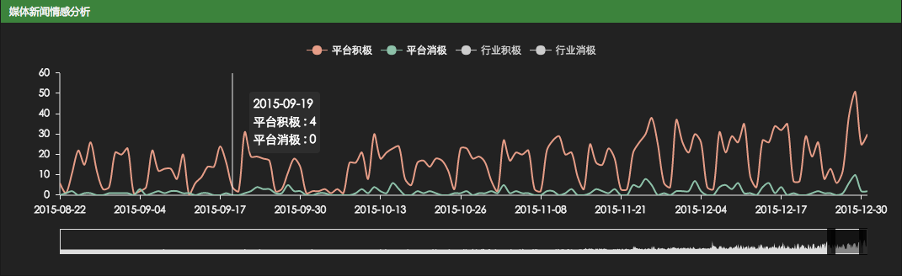
舆情感知 情感
标注训练集
互联网
买家评论
241997条新闻
22752条评论
训练
深度学习
MLP CNN RNN LSTM
预测
NVIDIA GPU
积极 or 消极
P2P行业和平台积极与消极的新闻评论时域分布

Slide 6
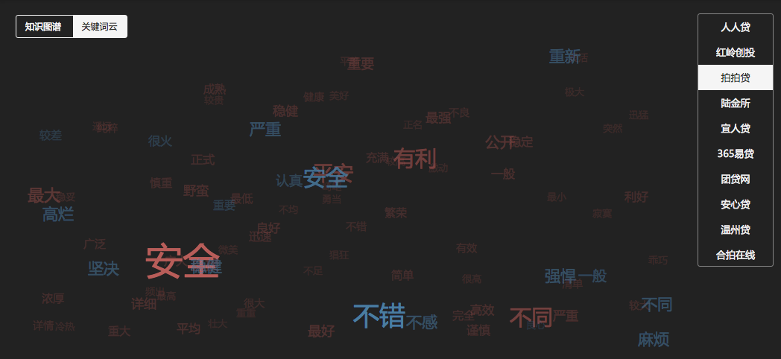
舆情感知 关键词云
中文分词
词性标注
语义分析
关键词提取
权重计算
红色：基于媒体新闻提取的平台关键词
词云生成
蓝色：基于用户评论提取的平台关键词

Slide 7

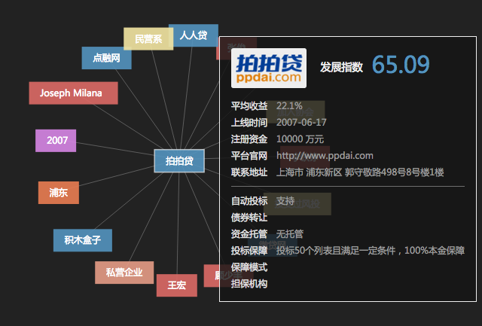
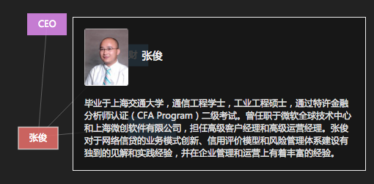
舆情感知 知识图谱
存储：图数据库neo4j
3050 家平台
6512 名人员
8 类平台性质
29 处地理分布
15 种平台标签
1680 个职位

Slide 8
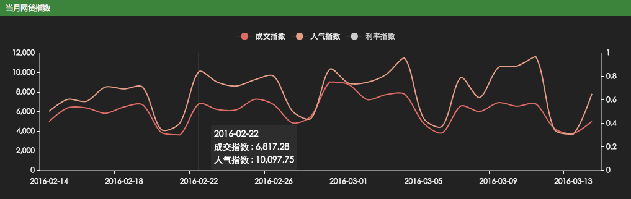
数据分析 概览
网贷指数呈现明显周期趋势，周一、周五达到峰值，周末出现低谷
其他数据？
全部平台和问题平台累计数量以及分布
各大平台核心指标历史排名
不同地区平台
历史数据对比
不同类型平台数据变化趋势

Slide 9
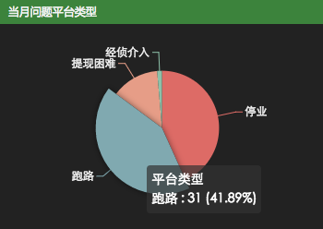
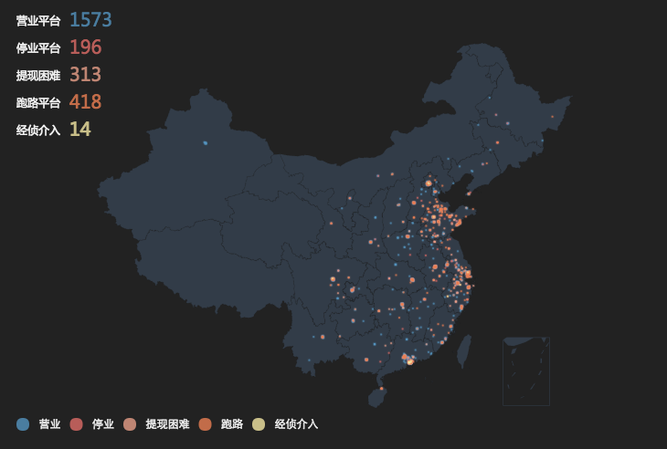
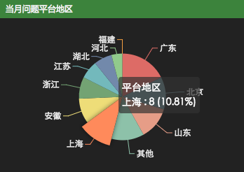
数据分析 分布
问题平台以停
业、跑路居多
上图仅包括获取到地理位置信息的P2P平台
总体而言，问题平台占37.4%
从地理分布来看，北上广平台数量居多
广东P2P平台最多
问题平台数量也最多

Slide 10
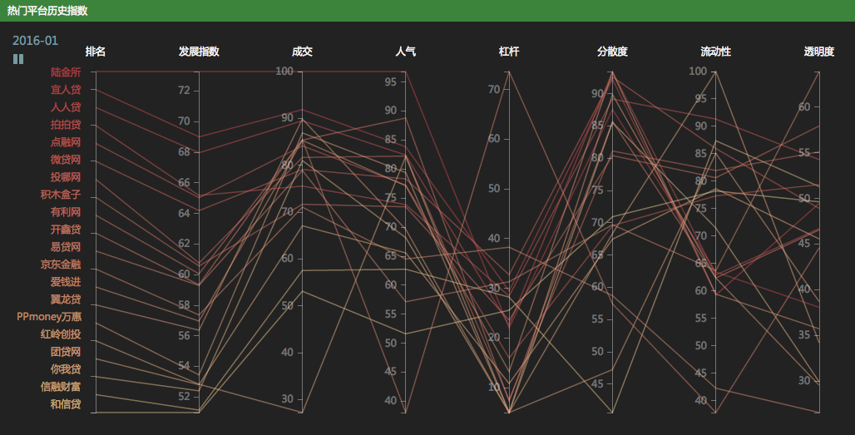
数据分析 排名
各平台自2014年1月至2016年2月的月度指数排名
以平行坐标轴实现多实体多时间片多参数的高维动态可视化

Slide 11
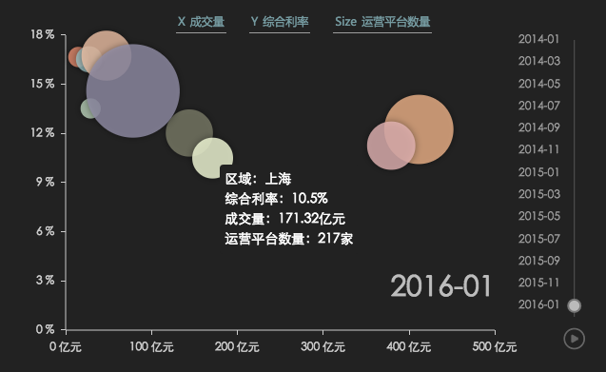
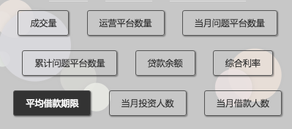
数据分析 地区
时间轴
X轴、Y轴
散点大小
均可自由映射
北上广等不同地区各项历史数据动态可视化
散点表示地区，X轴、Y轴、散点大小表示不同参数

Slide 12
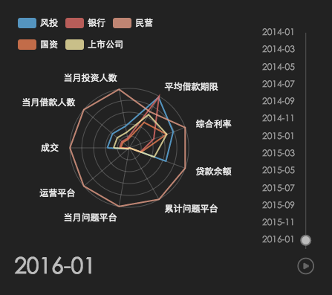
数据分析 类型
民营、风投、银行等不同类型平台各项历史数据动态可视化
以雷达图实现同一时间片内各平台类型之间的指数比较

Slide 13
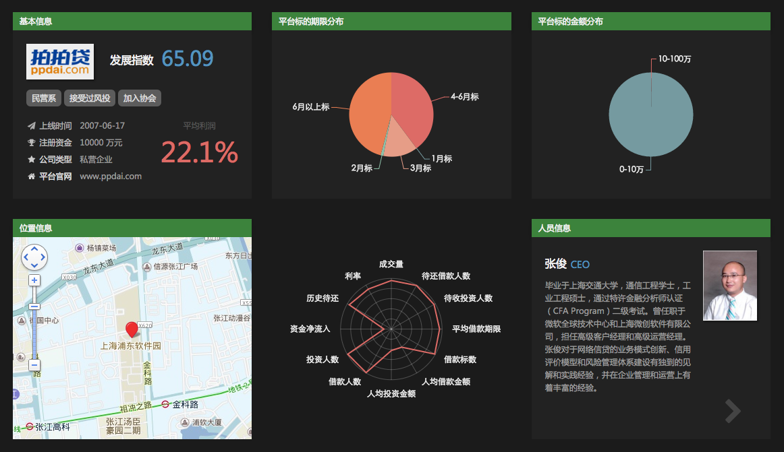
平台透视 信息
以控制面板的形式全面透视和平台相关的各项信息

Slide 14
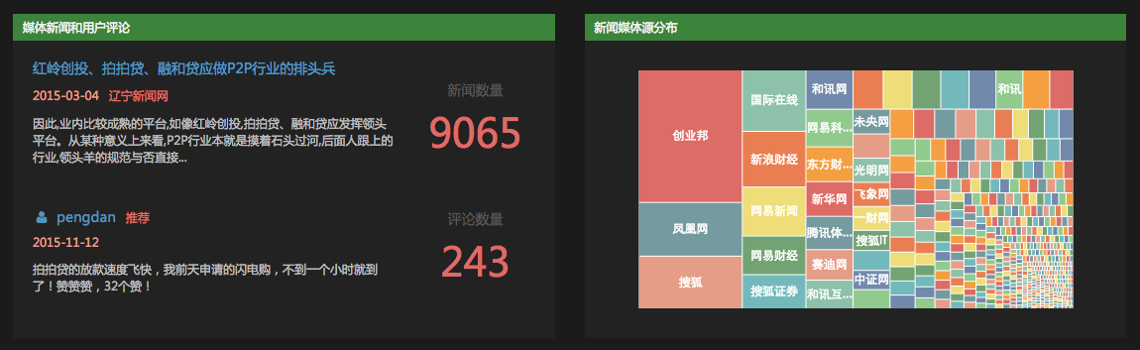
平台透视 舆情
透视和平台相关的舆情内容
媒体新闻抽样展示
新闻和评论数量
用户评论抽样展示
以矩形树图实现新闻媒体源分布的可视化

Slide 15
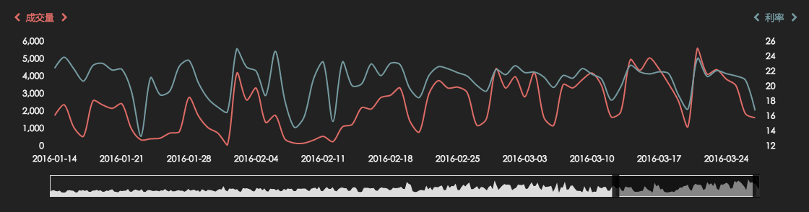
平台透视 数据
平台过去一年各项深度数据
成交量、利率、当日待还金额、资金净流入、投资人数、借款人数、人均投资金额、人均借款金额、借款标数、平均借款期限、待收投资人数、待还借款人数
更改指标，实现任意两指标之间的相关性分析
以曲线图展示指标变化趋势
自由选择数据时间范围

